Slide 1
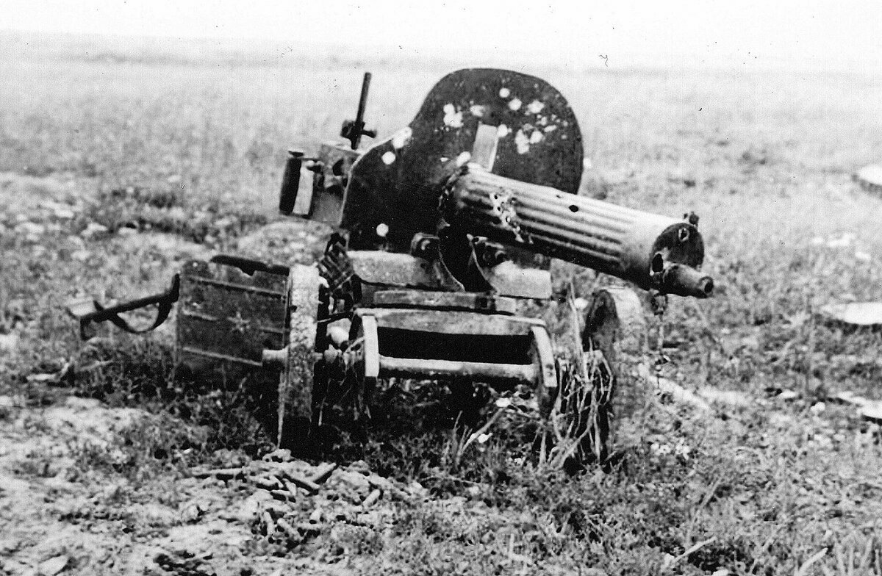
Оружие Великой Отечественной войны
Автор работы :
Смирнов Константин
Класс: 4 «В»
Руководитель : Черная Ольга Владимировна Учреждение :
МОУ СОШ №2 п.Спирово

Slide 2
ВВЕДЕНИЕ
Я выбрал тему для моей исследовательской работы «Оружия Великой Отечественной войны», созданные в предвоенные годы.
Оружие, которое помогло нашим солдатам одержать победу в Великой Отечественной Войне.
Благодаря героизму наших солдат и очень могущественному военному оружению, наша страна одержала Великую победу!

Slide 3
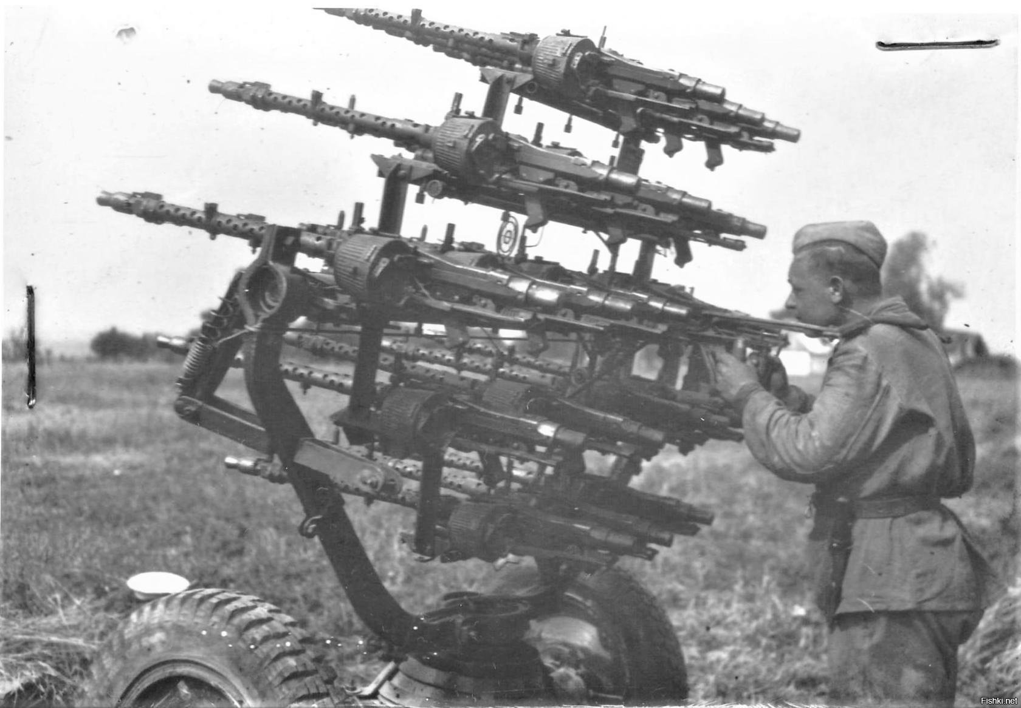
ЦЕЛЬ
рассмотреть основные виды стрелкового оружия советской армии

Slide 4
ЗАДАЧИ:
Изучить орудие Великой Отечественной Войны
Выделить отличительные особенности исследуемых видов оружия
Привести примеры подвигов с примирением разных видов оружия

Slide 5
ГИПОТЕЗА:
Если бы во время Великой Отечественной Войны не было развития военной промышленности , то возможно это повлияло бы на исход войны.

Slide 6
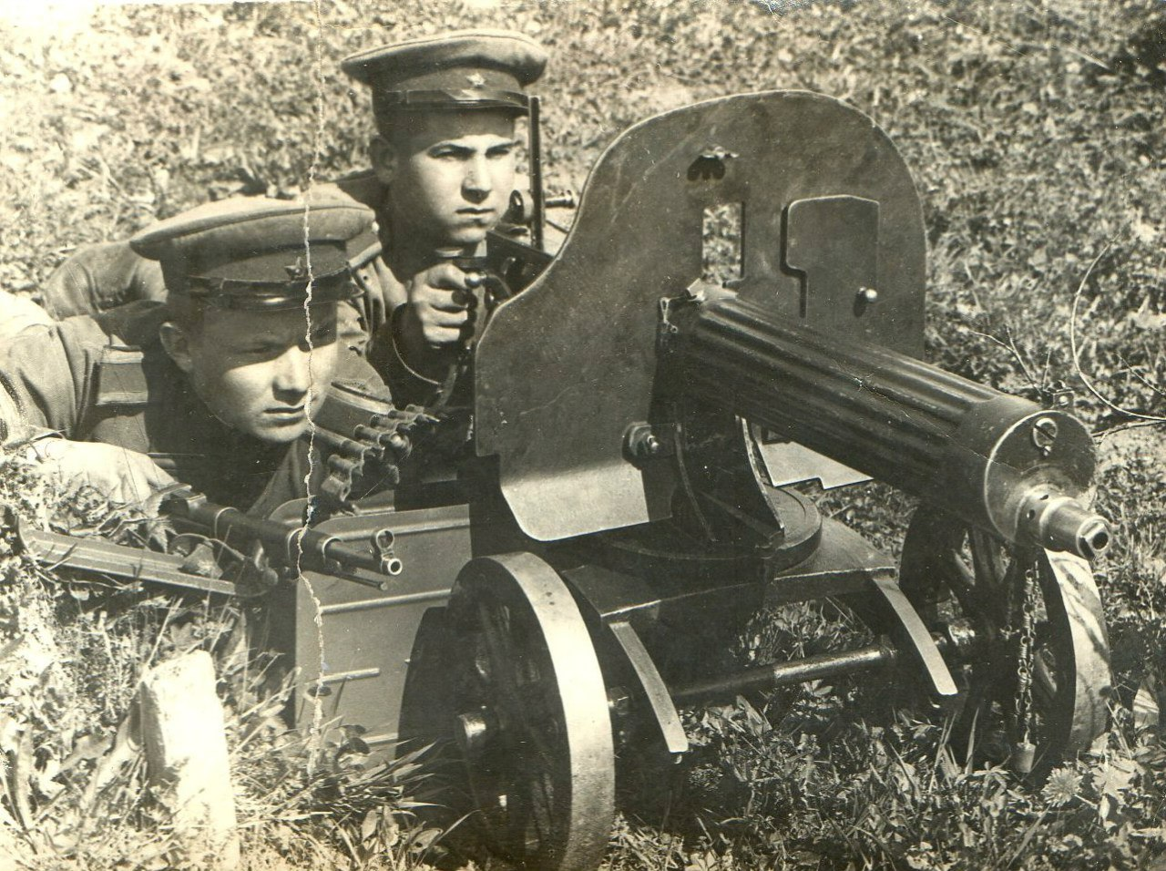
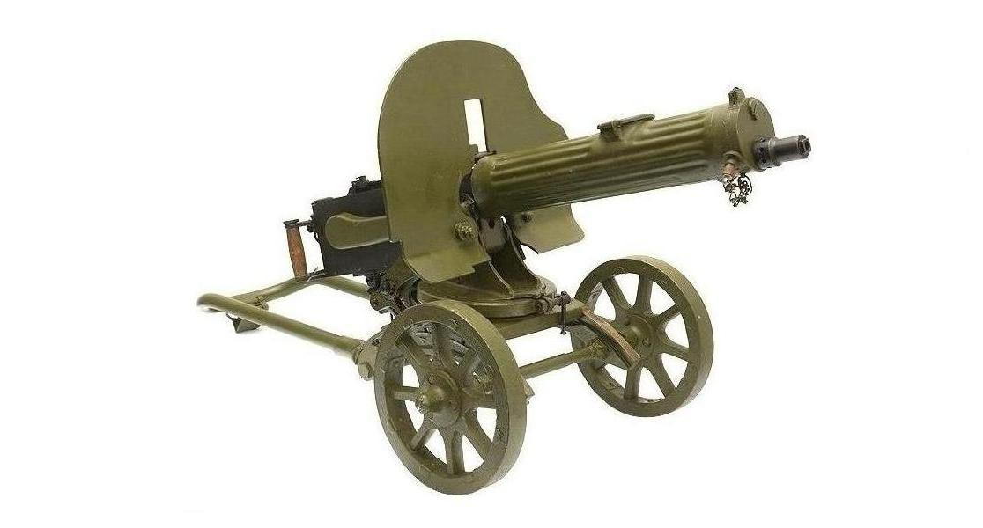
Пулемет « Максим»
Однажды в 1866 году 26-летнего изобретателя-самоучку Хайрема Максима, который не являлся оружейным конструктором и не планировал заниматься разработкой оружия, во время его поездки по научным делам в Саванну, штат Джорджия, пригласили на стрельбище пострелять из Спрингфилдского нарезного мушкета.
.
Учёный, к которому он приезжал, являлся бывшим солдатом армии конфедерации, предложил посоревноваться с другими ветеранами армии Юга в стрельбе по мишеням.

Slide 7
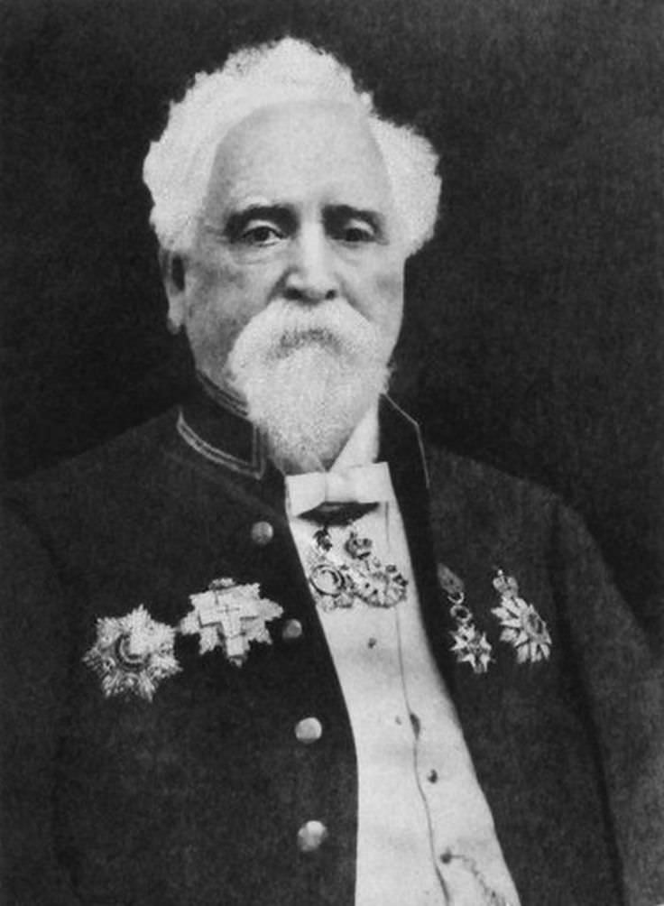
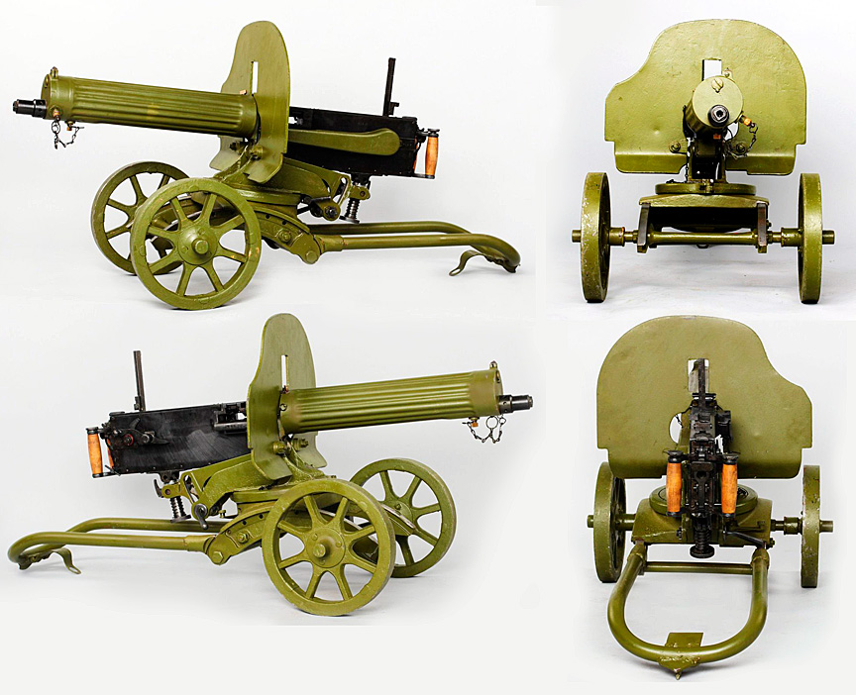
Максим удивил всех собравшихся своей меткой стрельбой, но сам для себя отметил очень жёсткую отдачу мушкета, сильно отдававшего затыльником в плечо.
Хайрем Стивенс
Максим.
В 1873 году, скорее ради интереса, нежели для практических целей он подготовил чертежи оружия, получившего впоследствии название «пулемёт». Тем не менее, Максима не волновала оружейная тематика, в результате чего вопрос создания пулемёта провис ещё почти на десять лет, поскольку он был увлечён вопросами электричества, электротехники и электрификации, а пулемёт был лишь одним из многих его изобретений.

Slide 8
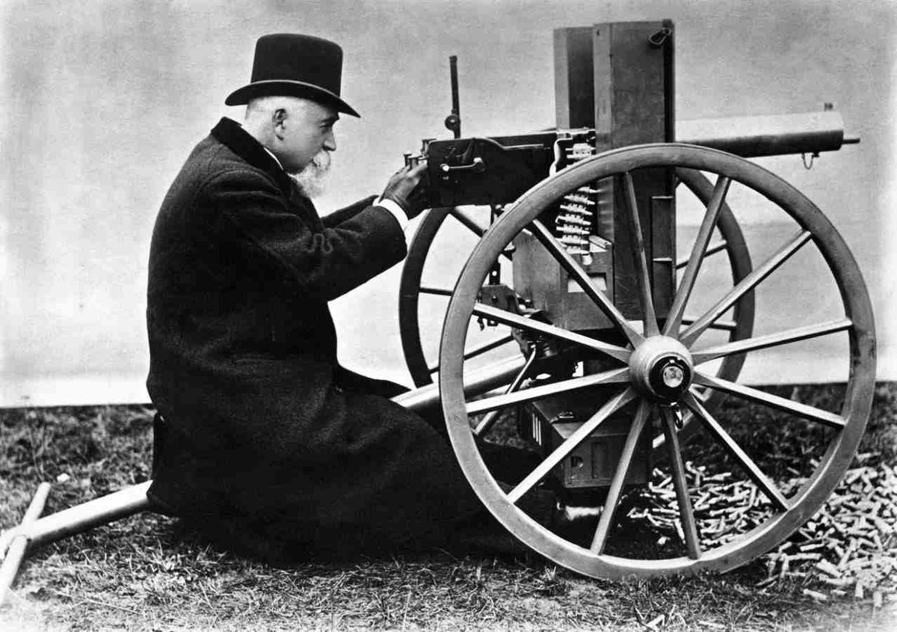

Slide 9
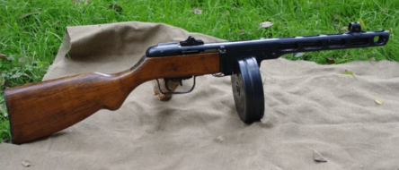
ППШ-41 – это пистолет-пулемет системы Шпагина под патрон 7,62 мм, разработанный и принятый на вооружение Красной Армии в конце 1940 года. Отличался высокой надежностью и скорострельностью. Простота конструкции позволяла производить его на непрофильных предприятиях. Этот ПП стал самым массовым автоматическим оружием во время Великой Отечественной Войны (ВОВ) в рядах вооруженных сил СССР.

Slide 10
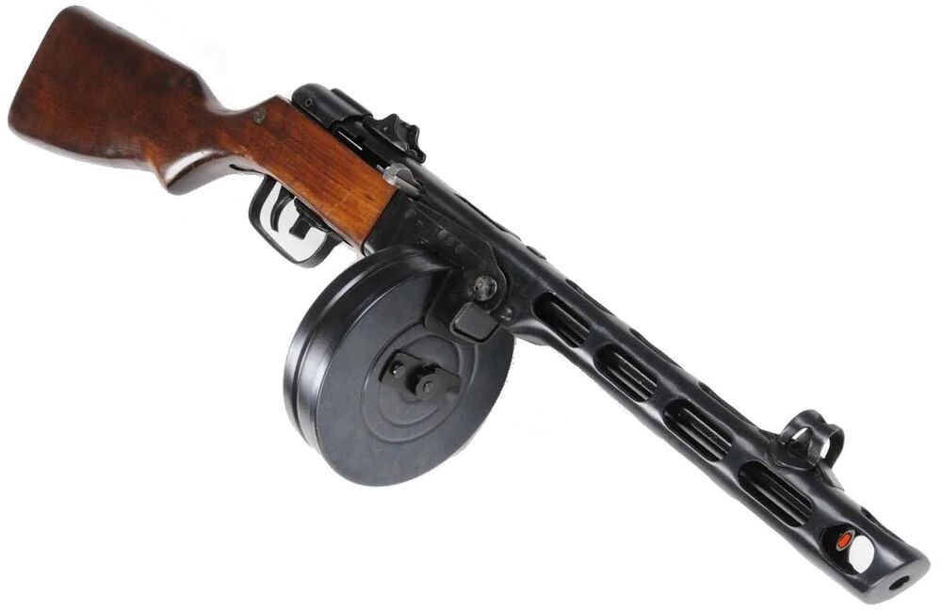
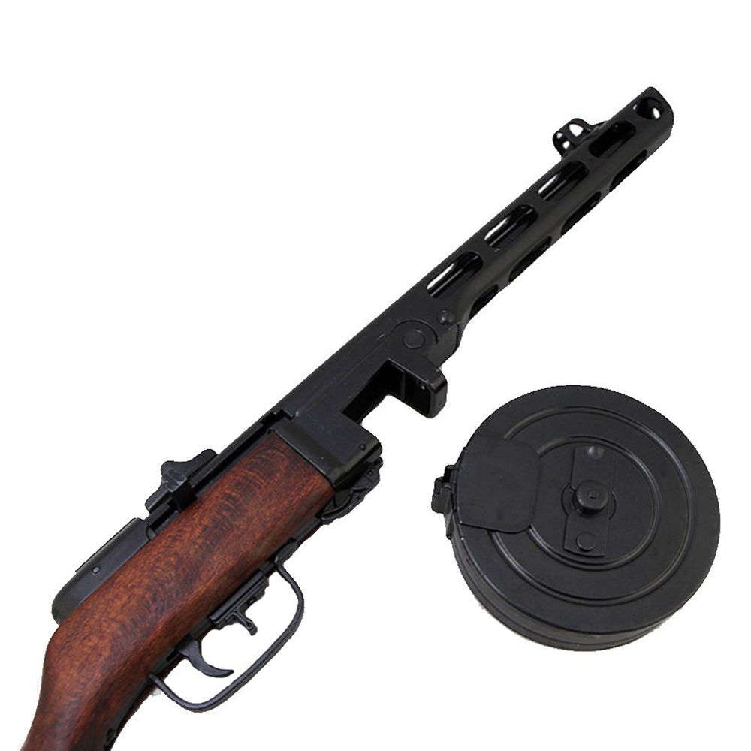
ППШ-41

Slide 11
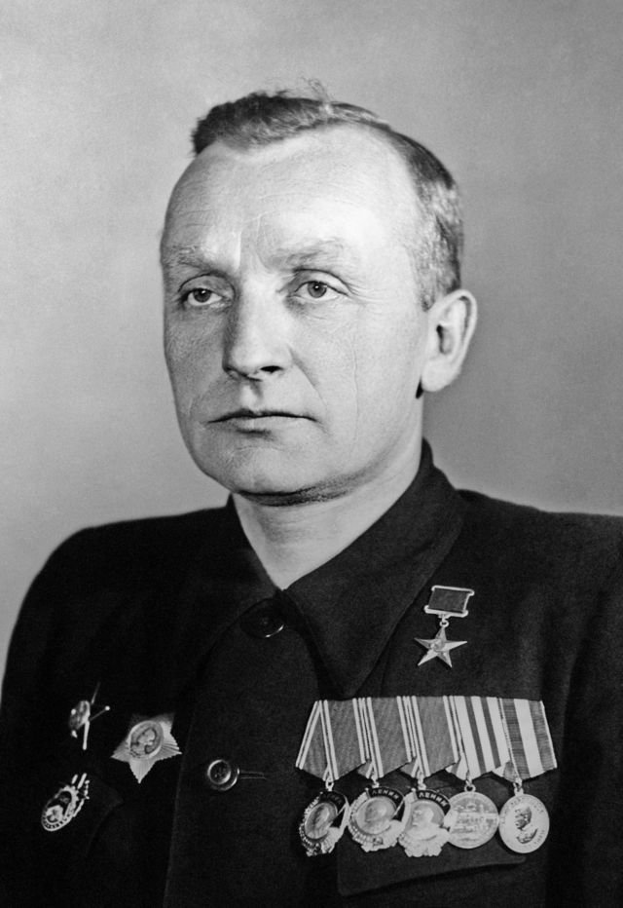
А кто Такой Шпагин?
Георгий Семёнович родился 29 апреля 1897 года в селе Ключниково Ковровского уезда Владимирской области.
После окончания трёхлетней церковно-приходской школы для 12-летнего мальчишки начались трудовые университеты.

Slide 12
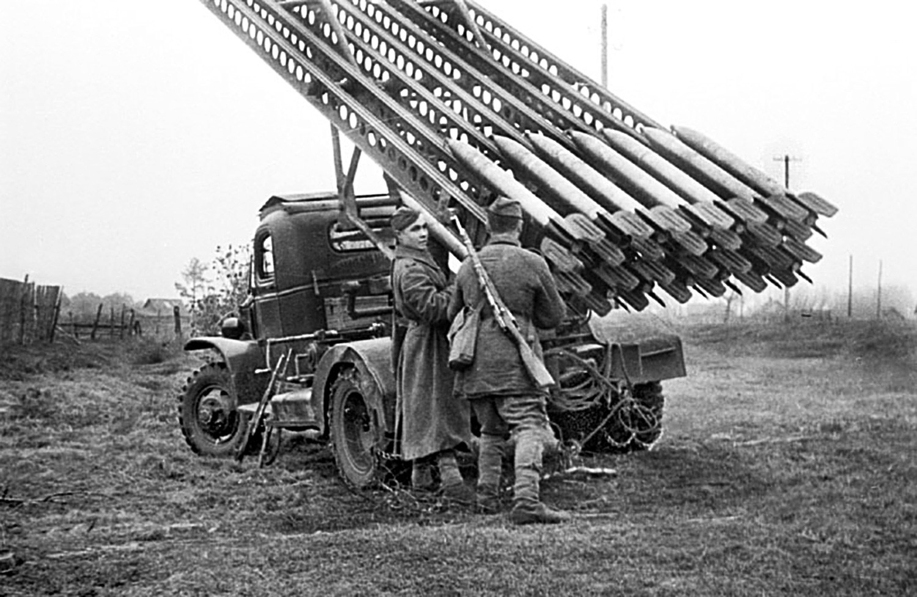
Выходила на берег «Катюша»

Slide 13
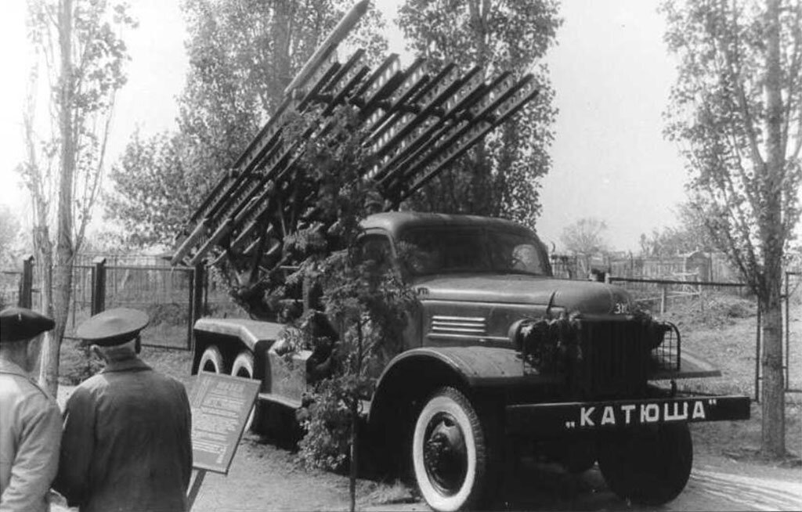
14 июля 1941 года Красная Армия впервые применила в боевых условиях советскую машину реактивной артиллерии БМ-13 («Катюша»).

Slide 14
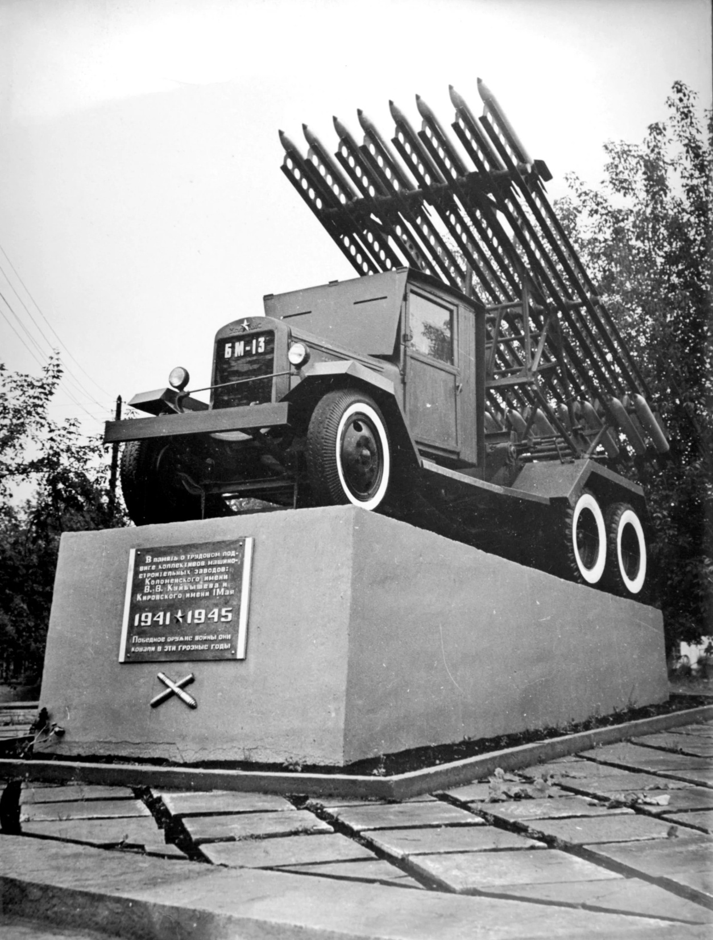
После победы над фашистами в 1945 году «Катюши» заняли одно из важнейших мест в Советской армии. На базе БМ-13 стали развиваться и новые системы залпового огня. В 1963 году на вооружение были приняты системы «Град», вслед за ними создана РСЗО с улучшенными характеристиками – «Ураган». В 1987 году на вооружение принята РСЗО «Смерч», а в 2017-м появился бикалиберный вариант «Урагана» – «Ураган-1М».
По данным IISS, в начале 2017 года в Российской армии боевое дежурство несут 550 «Градов», 200 «Ураганов» и 100 «Смерчей».

Slide 15
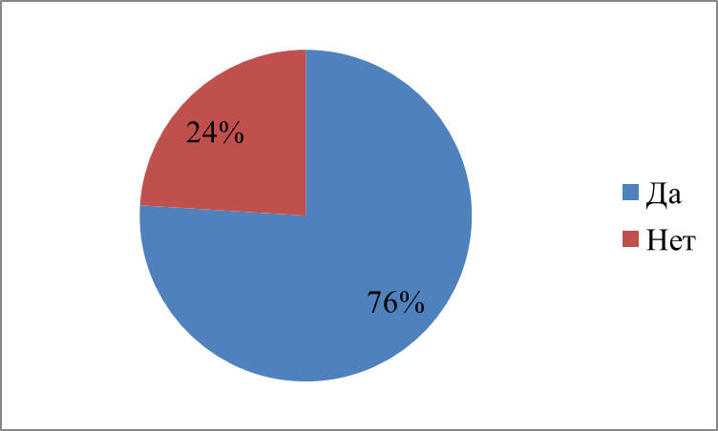
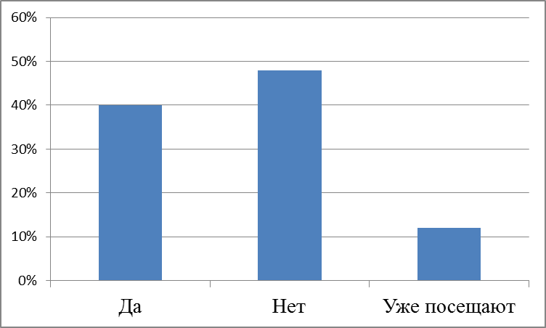
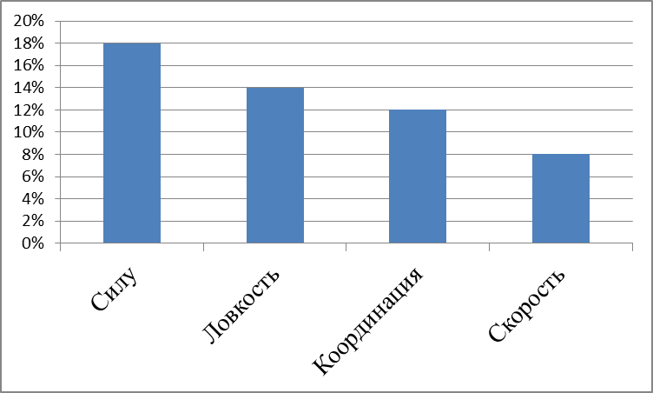
Результаты анкетирования

Slide 16
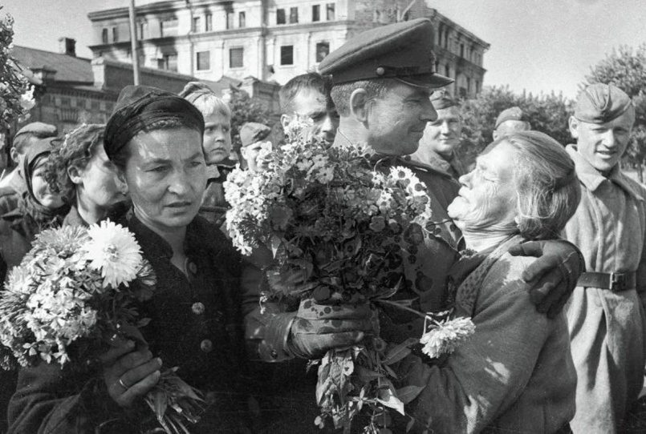
Заключение
Бесспорным навсегда останется лишь одно – грандиозная победа Советского Союза над фашистской Германией была одержана в первую очередь благодаря безграничному мужеству и героизму солдат Красной армии. Они сделали все возможное, чтобы защитить свою великую Родину.

Slide 17
Спасибо за внимание!

